Slide 1
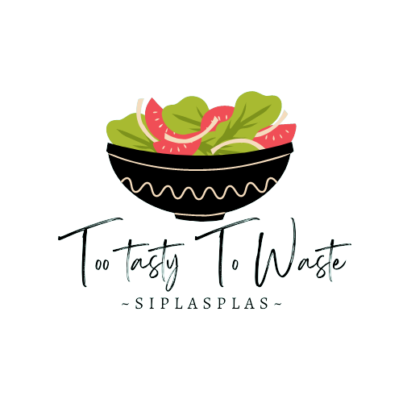
Too Tasty To Waste
~SIPLASPLAS~
Salvăm alimentele, reducem risipa!
Ajută în lupta împotriva poluării savurând mâncarea ta favorită la prețuri imbatabile
A PoliHack Hackathon Project

Slide 2
Problema - deșeuri alimentare
Doar restaurantele din SUA generează anual între 10 și 15 miliarde de kilograme de deșeuri alimentare.
Până la 10% din alimentele achiziționate de acestea sunt irosite înainte de ajunge la consumator.
Datorită procesului de putrefacție, deșeurile alimentare sunt o sursă semnificativă de metan - un gaz cu efect de seră de 21 de ori mai puternic decât dioxidul de carbon.
Cultivarea și transportul hranei care se irosește poluează la fel de mult ca 39 de milioane de vehicule de pasageri.

Slide 3
Soluția - Too Tasty To Waste
Un website care oferă posibilitatea restaurantelor, dar și supermarketurilor, instituțiilor și producătorilor de a-și oferi produsele care urmează a fi aruncate la un preț avantajos

Slide 4
Dimensiunea pieței
Ne adresăm tuturor companiilor sau producătorilor care la sfârșitul zilei rămân cu un surplus de alimente care urmează a fi aruncat

Slide 5
Model de afaceri
În urma unui contract încheiat între noi și companiile care vor să utilizeze produsul nostru vom percepe un comision pentru fiecare comandă plasată.

Slide 6
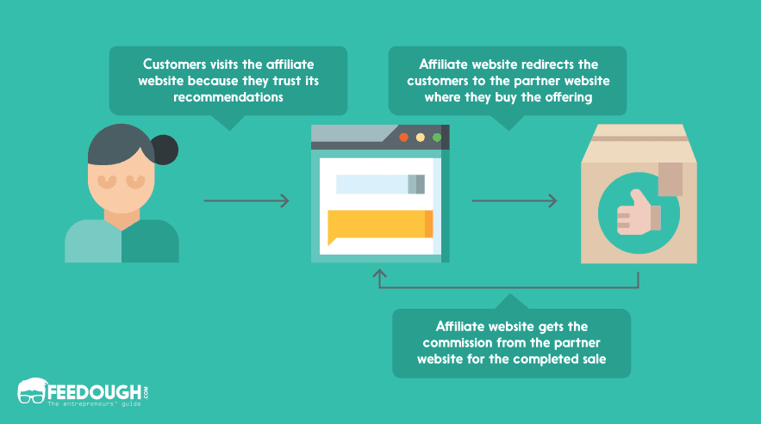

Slide 7
Competiție
Share Food
Valabil doar în Cluj
Clienții sunt doar organizații umanitare
Aplicație greu de utilizat
Too Good To Go
Valabil doar în puține orașe din SUA și Danemarca
Clienții nu au libertatea de a alege produsele

Slide 8
Avantajul nostru
În contrast cu celelalte opțiuni soluția noastră este foarte ușor scalabilă, astfel nu se rezumă la câteva locații
Datorită dimensiunii pieței pe care o țintim vom avea un potențial uriaș de companii și producători parteneri, dar și o gamă variată de opțiuni pentru clienți

Slide 9


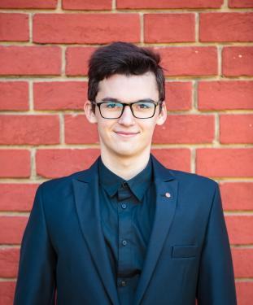
Echipa de dezvoltare
Vlad Ciocoiu
Andrei Nicula
Răzvan Hanghicel
Front-end engineer
Back-end engineer
Full-stack developer

